Slide 1
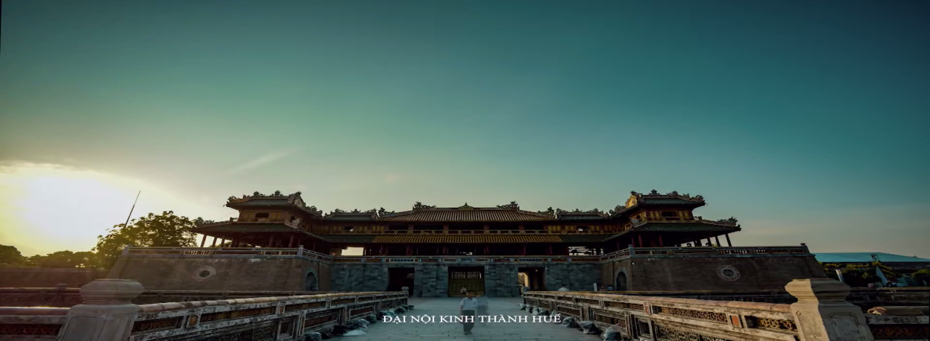
KHỞI ĐỘNG
Em hãy cho biết di tích lịch sử trên gắn với triều đại phong kiến nào của nước ta? Trình bày hiểu biết của em về triều đại đó?

Slide 2

Chương 7 : VIỆT NAM TỪ THẾ KỈ XIX ĐẾN ĐẦU THẾ KỈ XX
TIẾT - Bài 16:
ViỆT NAM DƯỚI THỜI NGUYỄN
(NỬA ĐẦU THẾ KỈ XIX)

Slide 3


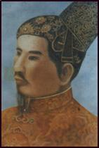
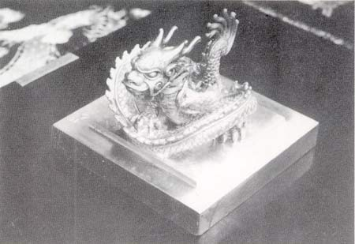
TIẾT : ViỆT NAM DƯỚI THỜI NGUYỄN (NỬA ĐẦU THẾ KỈ XIX)
1. NHÀ NGUYỄN THÀNH LẬP VÀ CỦNG CỐ QUYỀN THỐNG TRỊ
a. Sự thành lập Vương triều Nguyễn
- Năm 1792, vua Quang Trung qua đời, Triều Tây Sơn suy yếu.
- Năm 1802, Nguyễn Ánh đánh bại Tây Sơn; lập triều Nguyễn, lấy niên hiệu Gia Long; đặt kinh đô ở Phú Xuân.
=> Triều đại PK quản lý lãnh thổ từ Bắc vào Nam
Ấn vàng Minh Mạng
VUA GIA LONG
1762 - 1820

Slide 4
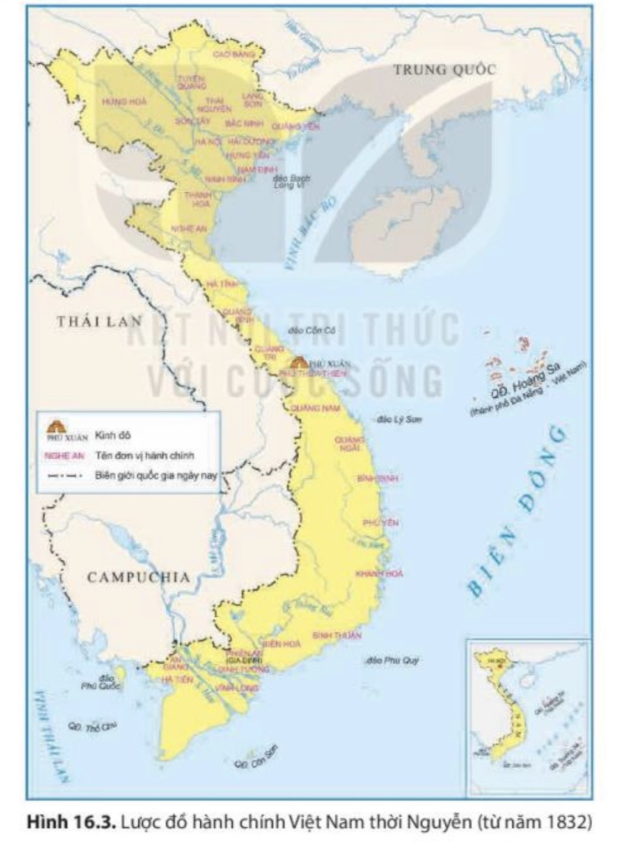
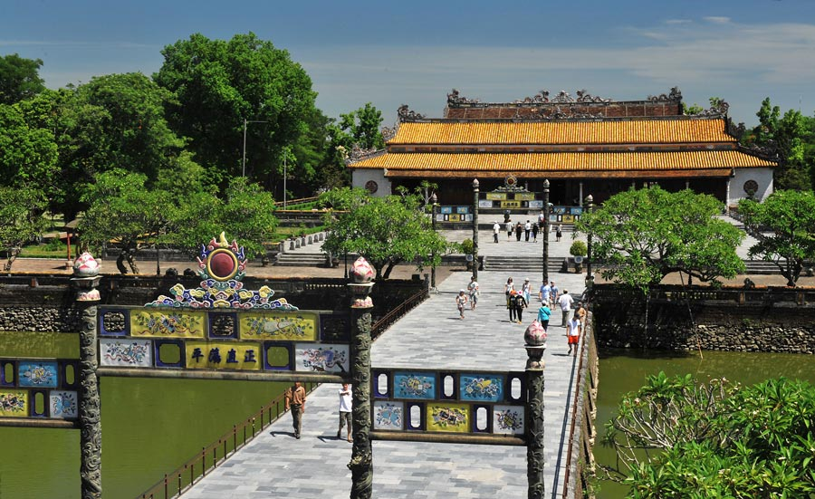
Phú Xuân (Huế)
Phú Xuân

Slide 5
? Quan sát lược đồ hình 16.3, em có nhận xét gì về đơn vị hành chính thời Nguyễn?

Slide 6
TIẾT : ViỆT NAM DƯỚI THỜI NGUYỄN (NỬA ĐẦU THẾ KỈ XIX)
1. NHÀ NGUYỄN THÀNH LẬP VÀ CỦNG CỐ QUYỀN THỐNG TRỊ
Về bộ luật Gia Long: Bộ luật được ban hành 1815, lấy tên là “Hoàng triều luật lệ”, gồm 21 quyển. Nội dung bộ luật thể hiện rõ ý đồ bảo vệ quyền hành tuyệt đối của nhà vua và đề cao địa vị của quan lại và gia trưởng. Tuy nói tham khảo các luật đời trước, nhưng trong thực tế bộ luật Gia Long đã dựa hẳnvào bộ luật nhà Thanh; những chi tiết thay đổi và bổ sung trong một số điều luật chiếm một tỉ lệ không nhiều.
Gia Long đặt ra lệ “tứ bất” là:
không đặt tể tướng,
không lấy đỗ trạng nguyên,
không lập hoàng hậu,
không phong đông cung
b. Nhà Nguyễn củng cố quyền thống trị
- Nguyễn Ánh củng cố chế độ quân chủ trung ương và thống nhất lãnh thổ.
- Năm 1815, nhà Nguyễn ban hành Luật Gia Long.
- Chia đất nước thành 30 tỉnh và 1 phủ.
- Nhà Nguyễn thực hiện chính sách ngoại giao mềm dẻo với nhà Thanh, khước từ quan hệ với Âu-Mỹ và thi hành chính sách cấm đạo.

Slide 7
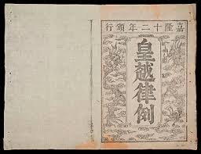

Điều 223 ghi rõ: “ Phàm kẻ mưu phản và đại nghịch và những kẻ cùng mưu đều lăng trì xử tử“
Điều 225 quy định “ những người nói hay viết xúc phạm đến vua quan và nhà nước phong kiến đều bị xử chém “

Slide 8
THẢO LUẬN CẶP ĐÔI (5’)
Ưu điểm và hạn chế của các chính sách ngoại giao
của nhà Nguyễn? Bài học về ngoại giao của nước ta
hiện nay?

Slide 9
2. Tình hình kinh tế, xã hội Việt Nam nửa đầu thế kỉ XIX
THẢO LUẬN NHÓM (5’)
Nhóm 1: Tìm hiểu chính sách về nông nghiệp?
Nhóm 2: Tìm hiểu chính sách về thủ công nghiệp?
Nhóm 3: Tìm hiểu chính sách về thương nghiệp?

Slide 10
2. Tình hình kinh tê ́, xã hội Việt Nam nửa đầu thế kỉ XIX
a. Kinh tế:
*Nông nghiệp:
”Binh tài hai việc đã xong
Lại còn lực dịch thổ công bây giờ
…Một năm ba bận công trình
Hỏi rằng mọt sắt dân tình biết bao”
Trích “Tố khuất khúc” của dân Sơn Nam
- Thi hành chính sách quân điền
- Khuyến khích khai hoang.
- Địa chủ, cường hào bao chiếm ruộng.
- Lụt lội, hạn hán xảy ra thường xuyên.
Nông nghiệp không
phát triển, đời sống ND
không ổn đinh.

Slide 11
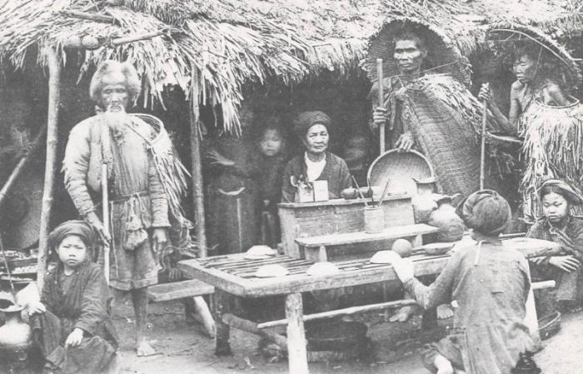
“Oai oái như phủ Khoái xin cơm .”

Slide 12
2. Tình hình kinh tê ́, xã hội Việt Nam nửa đầu thế kỉ XIX
*Thủ công nghiệp:
- Nghề khai mỏ được đẩy mạnh.
- Một số ngành, nghề không phát triển được do chính sách bế quan toả cảng, thợ giỏi bị bắt vào làm trong các quan xưởng.

Slide 13
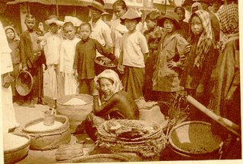
Cảnh chợ Mỹ Tho

Slide 14
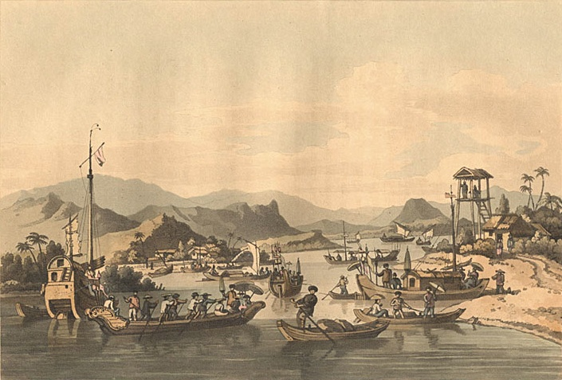
c. Về thương nghiệp
+ Nội thương phát triển xuất hiện nhiều thị tứ mới (Hội An- Quảng Nam)
Ảnh:Thương cảng Hội An

Slide 15
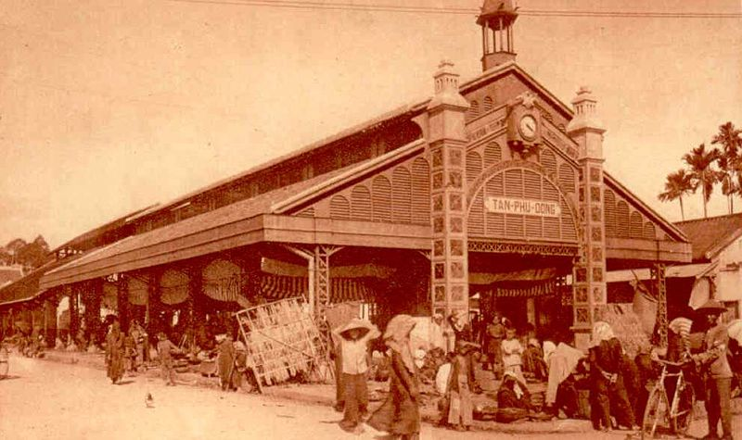
Chợ Sa Đéc

Slide 16
2. Tình hình kinh tê ́, xã hội Việt Nam nửa đầu thế kỉ XIX
*Thương nghiệp:
- Nội thương phát triển chậm
- Ngoại thương: nhà nước độc quyền

Slide 17

? Nêu nét nổi bật về xã hội thời Nguyễn nửa đầu thế kỉ XIX? Các cuộc khởi nghĩa nổ ra gợi cho em suy nghĩ gì?

Slide 18
2. Tình hình kinh tê ́, xã hội Việt Nam nửa đầu thế kỉ XIX
b. Xã hội
- Cuộc sống nhân dân khổ cực.
- Lực lượng: nông dân, thợ thuyền, binh lính, nhà nho, nhân dân các dân tộc thiểu số.
- Các cuộc khởi nghĩa tiêu biểu bao gồm: Phan Bá Vành (1821-1827) ở Thái Bình, Lê Duy Lương (1833) ở Ninh Bình, Nông Văn Văn (1833-1835) ở Cao Bằng và Cao Bá Quát (1854-1856) ở Hà Nội.

Slide 19
THẢO LUẬN CẶP ĐÔI (3’)
? Nhận xét của em về tình hình kinh tế xã hội triều Nguyễn đầu thế kỉ XIX?

Slide 20
3. Sự phát triển của văn hoá Việt Nam nửa đầu thế kỉ XIX
THẢO LUẬN NHÓM (5’)
Nhóm 1: Tìm hiểu về lĩnh vực văn học
Nhóm 2: Tìm hiểu về lĩnh vực nghệ thuật
Nhóm 3: Tìm hiểu về lĩnh vực kiến trúc và
điêu khắc
Nhóm 4: Tìm hiểu về lĩnh vực tôn giáo
Nhóm 5: Tìm hiểu về lĩnh vực khoa học

Slide 21
4. Quá trình thực thi chủ quyền đối với quần đảo Hoàng Sa và Trường Sa của nhà Nguyễn
https://vtv.vn/video/chau-ban-trieu-nguyen-co-so-lich-su-ve-chu-quyen-hoang-sa-truong-sa-cua-viet-nam-38972.htm

Slide 22
LUYỆN TẬP
Lập và hoàn thành bảng hệ thống (theo gợi ýdưới đây) về một số thành tựu tiêu biểu dưới thời Nguyễn.
Lĩnh vực | Thành tựu tiêu biểu
Hành chính
Luật pháp
Nông nghiệp
Thủ công nghiệp
Văn học
Nghệ thuật biểu diễn
Hội họa
Kiến trúc, điêu khắc
Lịch sử
Địa lí
Y dược học

Slide 23
Lĩnh vực | Thành tựu tiêu biểu
Hành chính | Chia cả nước thành 30 tỉnh và 1 phủ (Thừa Thiên).
Luật pháp | Năm 1815, nhà Nguyễn ban hành bộ Hoàng Việt luật lệ (còn gọi là Luật Gia Long)
Nông nghiệp | Khai hoang, lập được hai huyện mới là Tiền hải (Thái Bình) và Kim Sơn (Ninh Bình).
Thủ công nghiệp | Đúc được Cửu đỉnh (chín chiếc đỉnh đồng đặt trước sân Thế Miếu)
Văn học | Nhiều tác phẩm văn hóa có giá trị, như: Truyện Kiều của Nguyễn Du; Lục Vân Tiên của Nguyễn Đình Chiểu,…
Nghệ thuật biểu diễn | Nhã nhạc (nhạc cung đình) phát triển đến đỉnh cao. Văn nghệ dân gian xuất hiện hàng loạt làn điệu dân ca.
Hội họa | Hội họa phát triển với nhiều dòng tranh dân gian, tiêu biểu là tranh Đông Hồ (Bắc Ninh), tranh Hàng Trống,...
Kiến trúc, điêu khắc | Các công trình nổi tiếng như: kinh thành Huế, chùa Thiên Mụ, Cửu đỉnh (Thừa Thiên Huế),…
Lịch sử | Nhiều công sử học được biên soạn, như: Khâm định Việt sử thông giám cương mục, Đại Nam thực lục (Quốc sử quán triều Nguyễn), Lịch triều hiến chương loại chí (Phan Huy Chú),…
Địa lí | Nhiều công trình địa lí có giá trị, như: Nhất thống địa dư chí (Lê Quang Định), Gia Định thành thông chí (Trịnh Hoài Đức),...
Y dược học | Bộ sách Hải Thượng y tông tâm lĩnh của danh y Lê Hữu Trác

Slide 24
Luyện tập 2 trang 74 Lịch sử 8: Có quan điểm cho rằng nhà Nguyễn đã để lại di sản văn hóa đồ sộ. Em đồng ý với quan điểm đó không? Vì sao?

Slide 25
Luyện tập 3 trang 74 Lịch sử 8: Nêu cảm nghĩ của em về quá trình thực thi chủ quyền của nhà Nguyễn đối với quần đảo Hoàng Sa và quần đảo Trường Sa.

Slide 26
VẬN DỤNG
Lựa chọn một thành tựu tiêu biểu dưới thời Nguyễn, sưu tầm thêm tư liệu và xây dựng bài giới thiệu ngắn gọn về thành tựu đó theo ý tưởng của em.

